Slide 1

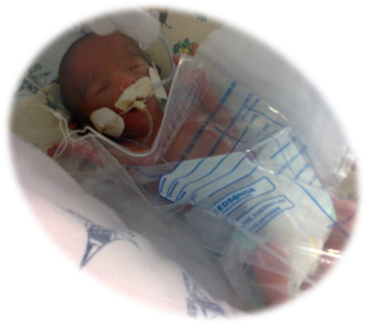

UNIVERSIDADE DE BRASÍLIA – UnB
FACULDADE DE CIÊNCIAS DA SAÚDE
PROGRAMA DE PÓS-GRADUAÇÃO EM CIÊNCIAS DA SAÚDE
Síndrome hipertensiva na gestação e desfecho neonatal
Doutoranda: Marta David Rocha de Moura
Orientadora: Profª. Drª. Maria Rita C.G. Novaes
Co-orientador: Profº. Drº. Paulo Roberto Margotto
Projeto de Qualificação como requisito parcial para obtenção do Título de Doutor em Ciências da Saúde pelo Programa DINTER – ESCS/ FEPECS
www.paulomargotto.com.br
Brasília, 3 de março de 2019

Slide 2

Síndrome hipertensiva na gestação e desfecho neonatal
Conflito de Interesses
Declaro ausência de Conflito de Interesses
Ausência de Financiamento
Aprovado pelo CEP CAAE 58280716.9.0000.5553.

Slide 3
Síndrome hipertensiva na gestação e desfecho neonatal
INTRODUÇÃO
A Hipertensão arterial na gestação – Síndrome Hipertensiva na Gestação é uma das principais causas de morbidade e mortalidade materno infantil em países em desenvolvimento
Shen M,et al 2017
Abalos E, 2014

Slide 4
Síndrome hipertensiva na gestação e desfecho neonatal
A síndrome hipertensiva da gestação se apresenta como um quadro hipertensivo que se desenvolve a qualquer momento após 20 semanas de gestação, acompanhado ou não por proteinúria; eclampsia é a manifestação hipertensiva com componente convulsivo; síndrome HELPP com apresentação de alteração hepática e plaquetopenia
Malik R, Kumar V. Hypertension in Pregnancy. Adv Exp Med Biol. 2017;956:375-393

Slide 5
Síndrome hipertensiva na gestação e desfecho neonatal
A SHG pode ser dividida em quatro categorias:
hipertensão (pré-existente) crônica,
hipertensão gestacional ou gravidez
hipertensão induzida (PIH), pré-eclâmpsia / eclâmpsia e
pré-eclâmpsia sobrepostas à hipertensão crônica
Malik R, Kumar V. Hypertension in Pregnancy. Adv Exp Med Biol. 2017;956:375-393

Slide 6
Síndrome hipertensiva na gestação e desfecho neonatal
Produtos da Tese
(3 artigos)
Síndromes hipertensivas gestacionais e desfecho em RN prematuros: um estudo de coorte retrospectiva
Enterocolite Necrosante e síndrome hipertensiva materna: um estudo de coorte prospectiva
As alterações do desenvolvimento neuromotor de recém nascidos de mães hipertensas aos 12 e 18 meses de vida utilizando a escala Alberta Infant Motor Scale in neonates (AIMS).

Slide 7
Síndromes hipertensivas gestacionais e desfecho em RN prematuros: um estudo de coorte retrospectiva
ARTIGO 1
Alguns autores sugerem que o controle expectante da gestação se encontra associada ao aumento de complicações maternas em uma gestação de 32 semanas ou mais.
Os RN de mães hipertensas desenvolvem maiores complicações clínicas que RN prematuros de mães normotensas?
Wang Y, Hao M, Sampson S, Xia J, 2017

Slide 8
Síndromes hipertensivas gestacionais e desfecho em RN prematuros: um estudo de coorte retrospectiva
OBJETIVO
Avaliar o impacto das síndromes hipertensivas gestacionais, em recém-nascidos prematuros abaixo de 34 semanas e descrever as principais morbidades, mortalidades e as alterações em ultrassonografia transfontanelar em comparação a mães normotensas.

Slide 9
Síndromes hipertensivas gestacionais e desfecho em RN prematuros: um estudo de coorte retrospectiva
Material e Métodos
Foi realizado um estudo de coorte retrospectiva no qual foram incluídos todos os prematuros, com idade gestacional (IG) entre 24 e 33 semanas e 6 dias, nascidos vivos na maternidade do Hospital Materno Infantil de Brasília (HMIB), em Brasília – Distrito Federal, e internados na UTI neonatal desse Hospital, no período de 1º de janeiro de 2014 a 31 de dezembro de 2017.

Slide 10
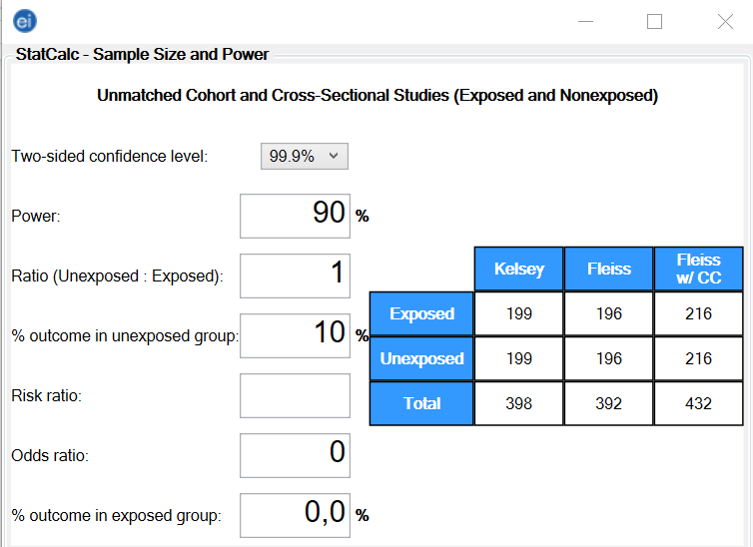

Síndromes hipertensivas gestacionais e desfecho em RN prematuros: um estudo de coorte retrospectiva
Material e Métodos – Tamanho amostral
Epi Info, versão 7.2.2.6,

Slide 11

Síndromes hipertensivas gestacionais e desfecho em RN prematuros: um estudo de coorte retrospectiva
Material e Métodos – Tamanho amostral – 596 RN
86 RN foram excluídos :
malformações múltiplas (13);
diabetes gestacional (33);
transferidos de outras unidades (18)
não foram submetidos exame de dopplervelocimetria das artérias umbilicais (22).
Critérios de Exclusão: transferidos da sala de parto, óbitos constatados em sala de parto, gemelares, RN transferidos, malformados e filhos de mãe diabéticas.
Filhos de mães hipertensas : 240 RN
Filhos de mães normotensas : 270 RN

Slide 12
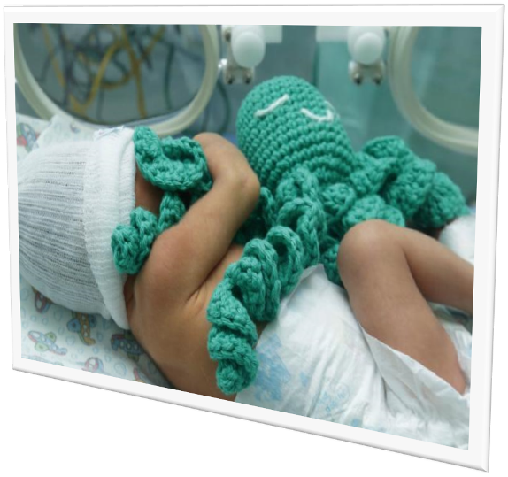
Síndromes hipertensivas gestacionais e desfecho em RN prematuros: um estudo de coorte retrospectiva
RESULTADOS
PRELIMINARES

Slide 13
Síndromes hipertensivas gestacionais e desfecho em RN prematuros: um estudo de coorte retrospectiva

Slide 14
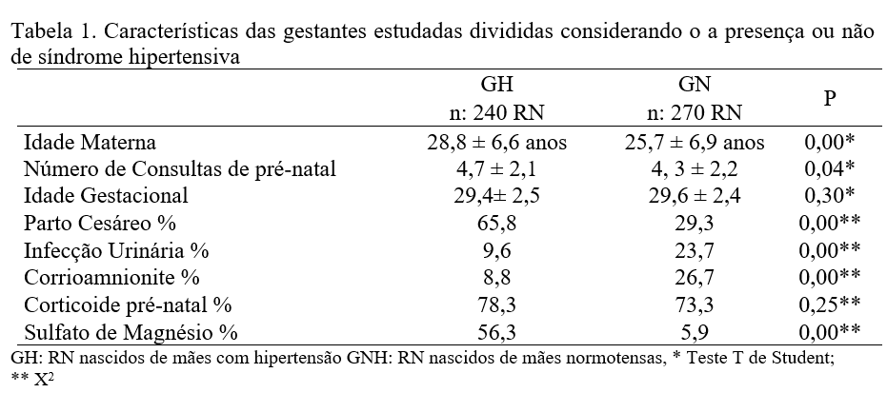
Síndromes hipertensivas gestacionais e desfecho em RN prematuros: um estudo de coorte retrospectiva

Slide 15
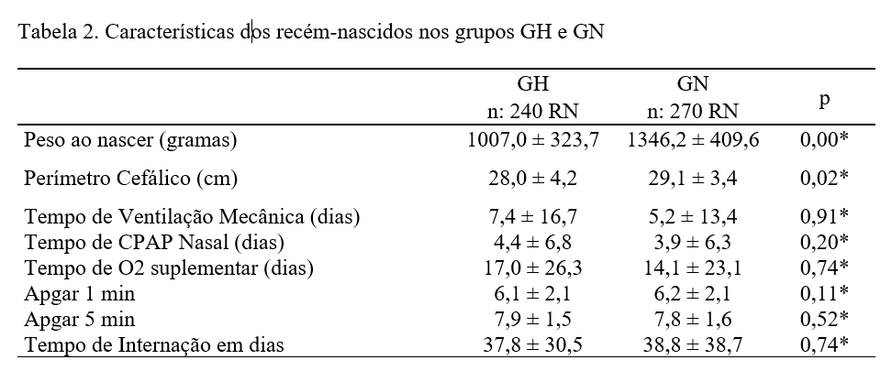
Síndromes hipertensivas gestacionais e desfecho em RN prematuros: um estudo de coorte retrospectiva

Slide 16
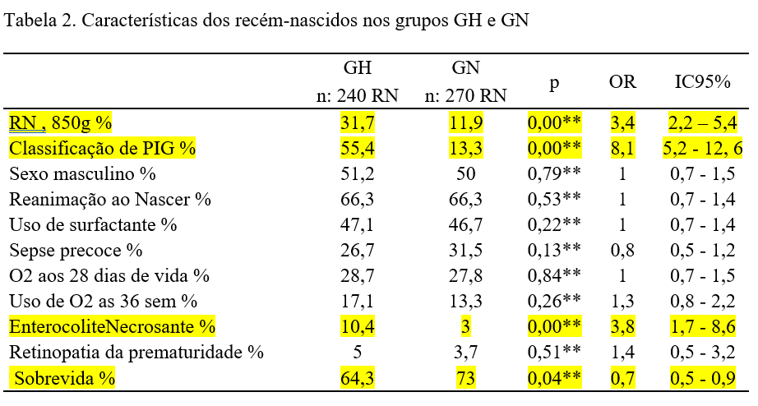
Síndromes hipertensivas gestacionais e desfecho em RN prematuros: um estudo de coorte retrospectiva

Slide 17
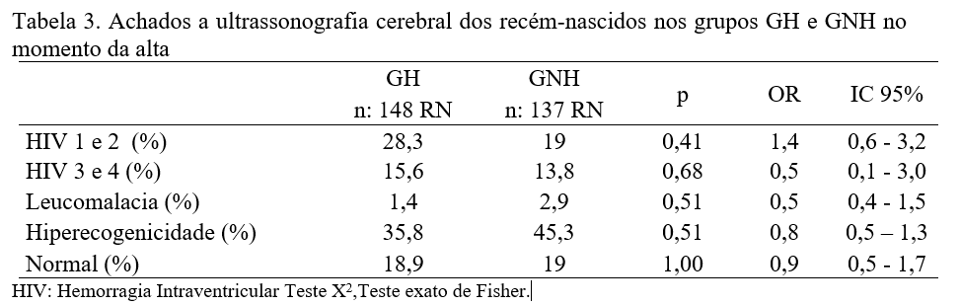
Síndromes hipertensivas gestacionais e desfecho em RN prematuros: um estudo de coorte retrospectiva

Slide 18
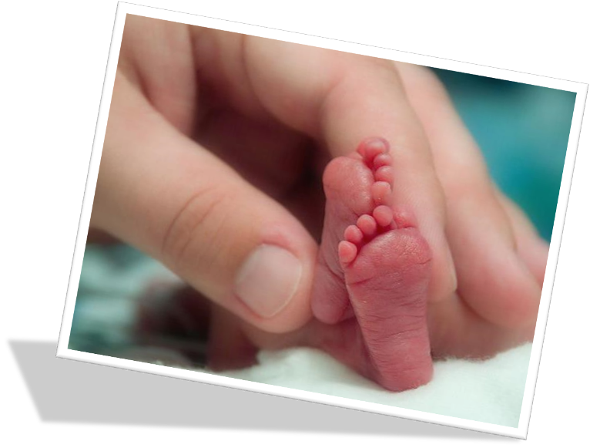
Síndromes hipertensivas gestacionais e desfecho em RN prematuros: um estudo de coorte retrospectiva
DISCUSSÃO

Slide 19
Síndromes hipertensivas gestacionais e desfecho em RN prematuros: um estudo de coorte retrospectiva
Discussão
São graves os desfechos neonatais na presença de hipertensão na gestação. A presença de diástole reversa na artéria umbilical eleva em 8,2 (IC 95% 3,5 – 19,6) a chance de óbito no período neonatal.

Slide 20
Síndromes hipertensivas gestacionais e desfecho em RN prematuros: um estudo de coorte retrospectiva
Discussão
As gestantes hipertensas tinham idade média de 28,8 ± 6,6 anos em comparação às normotensas 25,7 ±6,9 (p 0,00). A prevalência de doença hipertensiva gestacional aumenta proporcionalmente com o aumento da idade materna e ocorre mais comumente em mulheres acima de 34 anos.
Shen, M 2017 e Stevens W, 2017

Slide 21
Síndromes hipertensivas gestacionais e desfecho em RN prematuros: um estudo de coorte retrospectiva
Discussão
Villar et al. 2006 observou que mulheres com pré-eclâmpsia tiveram mais RN PIG maior risco de permanência em UTI Neonatal e morte neonatal mesmo após ajuste para estudo local e status socioeconômico, mas essa diferença desapareceu após o ajuste para peso ao nascer e idade gestacional.
Peso ao nascer (gramas) | 1007,0 ± 323,7 | 1346,2 ± 409,6 | 0,00*
Perímetro Cefálico (cm) | 28,0 ± 4,2 | 29,1 ± 3,4 | 0,02*
RN , 850g % | 31,7 | 11,9 | 3,4 | 2,2 – 5,4
Classificação de PIG % | 55,4 | 13,3 | 8,1 | 5,2 - 12, 6

Slide 22
Síndromes hipertensivas gestacionais e desfecho em RN prematuros: um estudo de coorte retrospectiva
Discussão
O uso mais frequente de corticoide ante natal em ambos os grupos esteve acima de 70% , segue abaixo do recomendado pela OMS que estabelece como cobertura ideal acima de 95%
Sulfato de Mg em metanálise de seis estudos totalizando 11444 mulheres com pré-eclâmpsia reduziu o risco de eclâmpsia em mais da metade, sem afetar a incidência de morte fetal ou neonatal.
O risco de paralisia cerebral é quase um terço menor em crianças que receberam sulfato de magnésio pré-natal (OR de 0,68; IC 95% 0,54 a 0,87)
Corticoide pré-natal % | 78,3 | 73,3 | 0,25**
Sulfato de Magnésio % | 56,3 | 5,9 | 0,00**
Oddie S, 2015
Shepherd E, 2016

Slide 23
Síndromes hipertensivas gestacionais e desfecho em RN prematuros: um estudo de coorte retrospectiva
DISCUSSÃO
A corioaminionite e o uso de antibióticos foram mais frequentes no grupo de mães normotensas 26,7% e 8,8% no grupo das hipertensas respectivamente p< 0,00, na amostra estudada uma mãe normotensa tem 3,8 vezes mais chance e ter corrioamnionite que uma mãe hipertensa IC95% 2,2 – 6,4
Collins et al , 2018 – Revisão descreve vários aspectos da função imune nessa população, discutiremos os principais aspectos da função imune inata e adaptativa do recém-nascido pré-termo que os colocam em alto risco para o desenvolvimento de infecções e sepse, bem como a morbidade e mortalidade associadas à sepse.

Slide 24
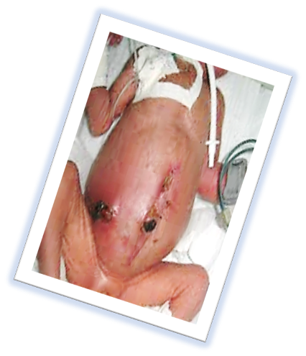
Síndromes hipertensivas gestacionais e desfecho em RN prematuros: um estudo de coorte retrospectiva
Discussão
A presença de hipertensão materna aumentou o risco de Enterocolite necrosante com um OR 3,8 (IC 95% 1,7 – 8,6).
Yang et al. (2018) descreveu que a Hipertensão induzida pela gravidez aumenta o risco de ECN [OR] 1.86, 95% IC 95% 1.08–3.21, P=0.026).

Slide 25
Síndromes hipertensivas gestacionais e desfecho em RN prematuros: um estudo de coorte retrospectiva
Discussão
A presença de hipertensão não se mostrou com um fator de risco isolado para o óbito OR 1,3 IC 95% 0,8 – 1,9. Tal resultado segue aos resultados já descritos na literatura, entretanto se a mãe apresentar alterações de fluxo em artéria umbilical com DR o risco para o óbito evidenciou
OR 10,6 IC 95% 4,6 – 24,4.
Sharma KJ et al, 2017
Johnson KM, 2016

Slide 26

Síndromes hipertensivas gestacionais e desfecho em RN prematuros: um estudo de coorte retrospectiva
Limitações
Estudo retrospectivo de análise de prontuários
tendenciosidade, informação, seleção e confundimento.
Falta de aleatoriedade

Slide 27
Enterocolite Necrosante e síndrome hipertensiva gestacional: estudo de coorte prospectiva
ARTIGO 2
Introdução:
Enterocolite necrosante (ECN) é a emergência clínica e/ou cirúrgica ocorre nos neonatos prematuros e uma das complicações mais temidas na unidades neonatais
Estados Unidos e Canadá afeta, aproximadamente, 7% dos bebês com peso entre 500 e 1.500 g e aproximadamente 20-30% desses bebês morrem dessa doença.
Relatório da Rede Brasileira de Pesquisas Neonatais de 2016 a prevalência de ECN em unidades neonatais monitorizadas era de 7,3%.
Etiologia de ECN em prematuros permanece incompletamente compreendida e vários mecanismos foram pensados ​​para contribuir para o seu desenvolvimento
Neu J. et al, 2014; Papillon S, 2013 Stoll BJ, 2016; RBPN , 2016

Slide 28
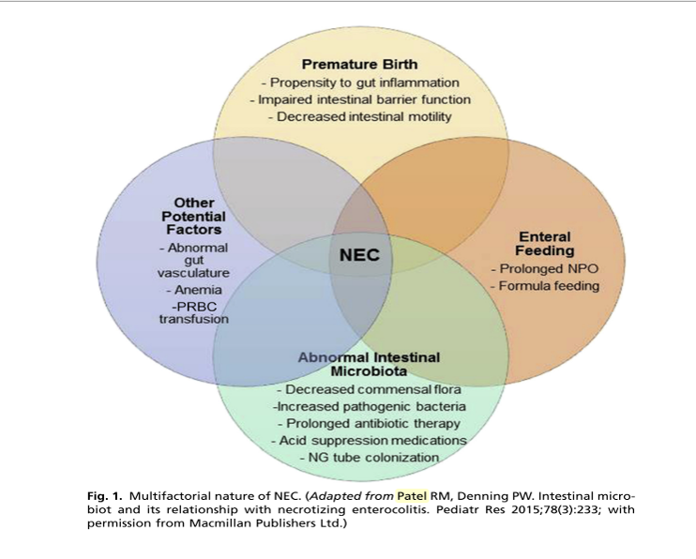
Enterocolite Necrosante e síndrome hipertensiva gestacional: estudo de coorte prospectiva

Slide 29

Enterocolite Necrosante e síndrome hipertensiva gestacional: estudo de coorte prospectiva
Será a síndrome hipertensiva mais um fator relevante para o desenvolvimento da ECN?
Objetivo:
Determinar a prevalência ECN em RN prematuros e analisar se a síndrome hipertensiva é considerada risco independente para o desenvolvimento desta grave patologia.

Slide 30
Enterocolite Necrosante e síndrome hipertensiva gestacional: estudo de coorte prospectiva
Material e Métodos: Dados preliminares
Foi realizado um estudo observacional prospectivo no qual foram incluídos todos os prematuros, com idade gestacional (IG) entre 24 e 33 semanas e 6 dias, nascidos vivos na maternidade do Hospital Materno Infantil de Brasília (HMIB), em Brasília – Distrito Federal, e internados na UTI neonatal desse Hospital, no período de 1º de janeiro de 2016 a 31 de dezembro de 2017.

Slide 31
Enterocolite Necrosante e síndrome hipertensiva gestacional: estudo de coorte prospectiva
Material e Métodos:
Foram excluídos:
malformações graves,
prematuros transferidos de outros serviços,
óbitos constatados em sala de parto,
gemelares e filhos de mães diabéticas.

Slide 32
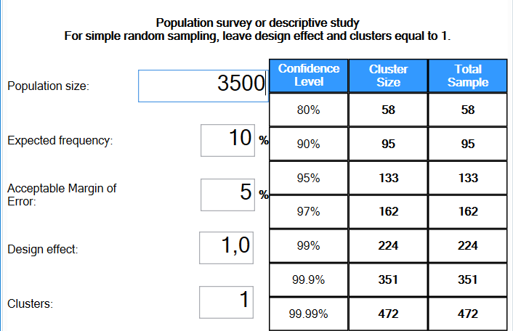
Enterocolite Necrosante e síndrome hipertensiva gestacional: estudo de coorte prospectiva
Material e Métodos:
O tamanho estimado da amostra foi de 224 recém-nascido, foram selecionados para o estudo 239 RN com idade gestacional de 24 a 33,6 semanas.

Slide 33
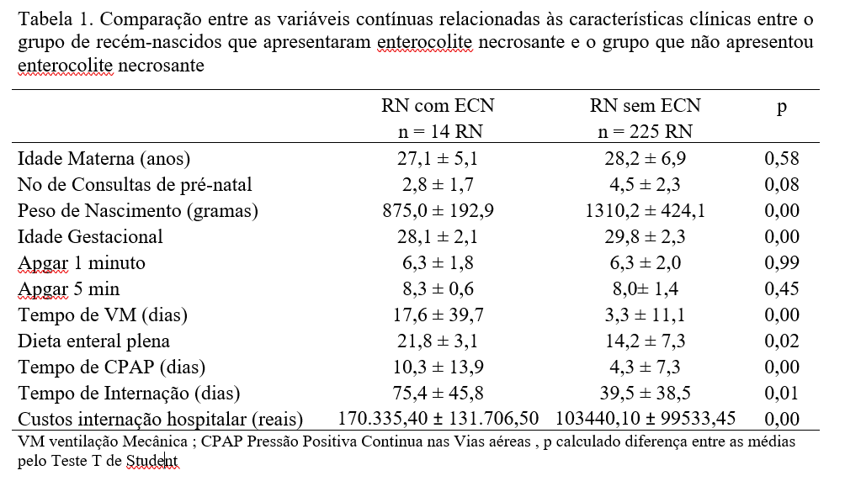
Enterocolite Necrosante e síndrome hipertensiva gestacional: estudo de coorte prospectiva
Resultados:
ECN – Incidência 6%

Slide 34
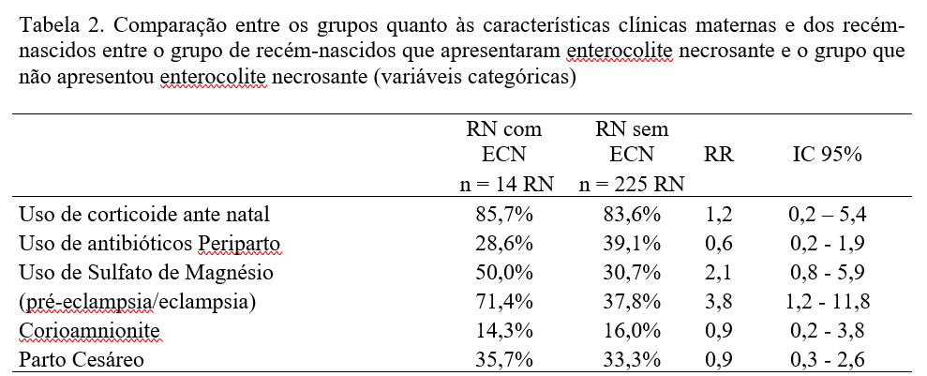
Enterocolite Necrosante e síndrome hipertensiva gestacional: estudo de coorte prospectiva
Resultados:

Slide 35
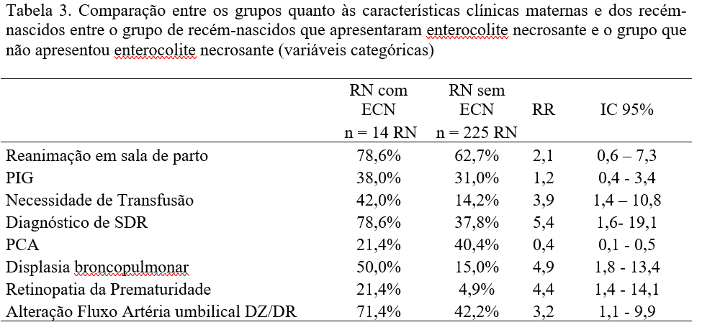
Enterocolite Necrosante e síndrome hipertensiva gestacional: estudo de coorte prospectiva
Resultados:

Slide 36
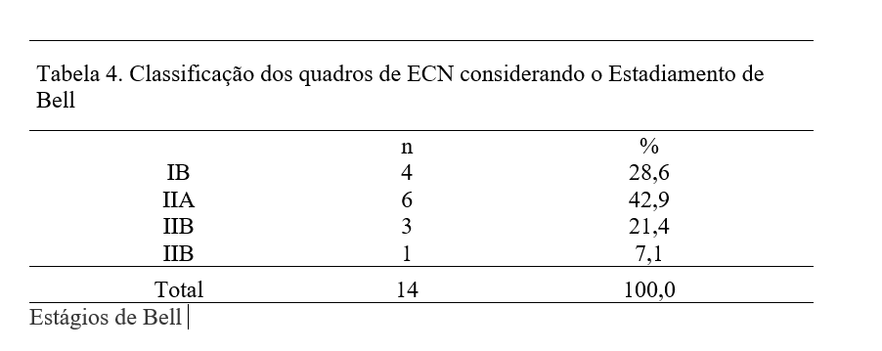
Enterocolite Necrosante e síndrome hipertensiva gestacional: estudo de coorte prospectiva
A evolução para perfuração ocorreu em 2 RN da amostra estudada 14,3%. A taxa de mortalidade dos RN com ECN foi 64,3%. 9/14 RN

Slide 37
Enterocolite Necrosante e síndrome hipertensiva gestacional: estudo de coorte prospectiva
Discussão
sobreposição de fatores que levam ao desenvolvimento da ECN, a prematuridade do trato gastrointestinal, precário suprimento vascular (secundário a desvio hemodinâmico compensatório para órgãos vitais) observado pelo aumento do risco de ECN em RN cujas mães tiveram diagnóstico de PE e Eclampsia com presença de DZ e DR , RR 3,2 ; IC 95% 1,1 – 9,9 , dificuldade de progressão da dieta culminando com o desenvolvimento da ECN.
Mati M,2017
Nathan HL, 2018

Slide 38
Enterocolite Necrosante e síndrome hipertensiva gestacional: estudo de coorte prospectiva
Discussão
Os RN que evoluem com ECN permanecem mais tempo internados e tem um custo hospitalar 60,7% maior com um valor médio de internação de R$ 170.335.40 ± 131.706,50 em comparação com RN sem ECN R$ 103.440,10 ± 99.533,45 (p 0,00).
Utilizando o valor de dólar RS 3, 70
– 46.000, 00 dólares
- 27,970,00 dólares

Slide 39
Enterocolite Necrosante e síndrome hipertensiva gestacional: estudo de coorte prospectiva
Discussão
Regressão logística binária e observamos que a PE e Eclampsia mostrou-se isoladamente um fator de risco para ECN RR 3,9 ; IC 95% 2,5 – 8,5 juntamente com a hemotransfusão RR 16,5 ; IC 95% 3,2 – 8,2.
M. Cetinkaya et al, 2012 – 1,7 IC 95% 0,6 – 0,9

Slide 40
Enterocolite Necrosante e síndrome hipertensiva gestacional: estudo de coorte prospectiva
Discussão
Ressaltamos que a necessidade de transfusão sanguínea pode ser sim um risco para ECN, apesar de ainda ser controverso na literatura este tema
Revisão Sistemática baseada em estudos observacionais de qualidade baixa a moderada sugerem que não há associação significativa entre transfusões e ECN. É necessária uma maior qualidade de evidência sobre este tópico.

Slide 41

Enterocolite Necrosante e síndrome hipertensiva gestacional: estudo de coorte prospectiva
Conclusão
número relativamente pequeno envolvido, tratar-se de um estudo observacional não controlado esses dados devem ser vistos como preliminares, ensaios randomizados controlados maiores são necessários para elucidar ainda mais o relação hipertensão gestacional e a introdução de dieta enteral estabelecimento de protocolos de alimentação, a fim de determinar os fatores que podem desempenhar um importante papel na patogênese da ECN em prematuros.

Slide 42
Síndrome hipertensiva na gestação e desfecho neonatal em prematuros aos 12 meses de idade cronológica
ARTIGO 3
Introdução
Hauth et al., compararam os resultados perinatais em gestantes normotensas com gestantes que desenvolveram hipertensão na gestação e observaram piores resultados no grupo de hipertensas, principalmente nos casos graves.
Entre as causas da injúria cerebral do recém-nascido (RN) prematuro, se destacam a hemorragia intraventricular (HIV) associada com infarto hemorrágico (também chamado por alguns de HIV grau IV), hidrocéfalo pós-hemorrágico e leucomalácia periventricular (LPV).

Slide 43
Síndrome hipertensiva na gestação e desfecho neonatal em prematuros aos 12 meses de idade cronológica
Introdução
As aquisições motoras evoluem de um padrão motor involuntário e reflexivo, para um controle voluntário e preciso dos movimentos. Com a maturação crescente do córtex e segundo as exigências no desempenho de tarefas.
Os padrões comportamentais primários vão sendo inibidos, no sentido de aumentar o tônus axial numa seqüência céfalo-caudal.

Slide 44
Síndrome hipertensiva na gestação e desfecho neonatal em prematuros aos 12 meses de idade cronológica
ARTIGO 3
O presente procura responder as seguintes questões de pesquisa:
Qual o perfil do desenvolvimento motor das crianças prematuras aos 12 meses ?
A síndrome hipertensiva materna é um fator de risco para atraso no desenvolvimento motor ?

Slide 45
Síndrome hipertensiva na gestação e desfecho neonatal em prematuros aos 12 meses de idade cronológica
Material e Métodos
Será realizado um estudo de coorte prospectiva, no qual todos os RN prematuros, com IG entre 24 e 33 semanas e 6 dias, sem malformações maiores, nascidos vivos na Maternidade do Hospital Materno Infantil de Brasília (HMIB), em Brasília – Distrito Federal, e internados na UTI neonatal desse Hospital, serão avaliados.
Serão excluídos:
malformações graves,
prematuros transferidos de outros serviços,
gemelares e filhos de mães diabéticas.

Slide 46
Síndrome hipertensiva na gestação e desfecho neonatal em prematuros aos 12 meses de idade cronológica
Material e Métodos
A análise descritiva dos dados será feita utilizando tabelas de frequência e de associação, sendo as variáveis contínuas apresentadas com cálculo de média e desvio padrão ou mediana e percentis, e as variáveis categóricas expressas pelo número e proporção de eventos.

Slide 47
Síndrome hipertensiva na gestação e desfecho neonatal em prematuros aos 12 meses de idade cronológica
Material e Métodos: Analise da Escala AMIs
O escore total é convertido em percentil de desenvolvimento motor, seguindo os seguintes critérios de classificação:
desempenho motor normal/esperado: acima de 25% da curva percentílica;
desempenho motor suspeito: entre 25% e 5% da curva percentílica;
desempenho motor anormal: abaixo de 5% da curva percentílica

Slide 48
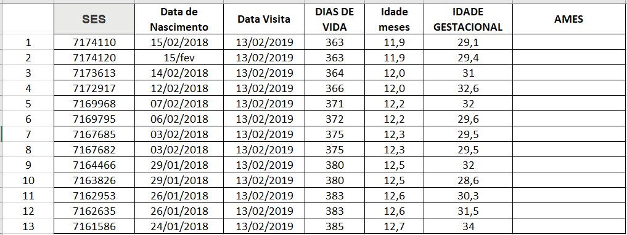
Síndrome hipertensiva na gestação e desfecho neonatal em prematuros aos 12 meses de idade cronológica

Slide 49


OBRIGADA!
Obrigada!
Dra. Marta David Rocha de Moura
Profs. Doutores Dirce Bellezi Guilhem, Angélica Amorim Amato, Karina Nascimento,
Maria Rita Novais, Nelson Diniz e Paulo R. Margotto

